Slide 1


Slide 2


Na czym polega sposób ?
SQL injection jest sposobem hackowania celującym
w atakowanie nie tyle serwerów, czy systemu operacyjnego użytkownika, a uruchomionej aplikacji, bądź też jej interfejsu API. Ataki wymierzone są, jak sama nazwa wskazuje w SQL-owe bazy danych, stanowiące back-end aplikacji. Nawet aktualizacje oprogramowania na serwerach nie zapobiegają atakom, jeśli plik parsowania po stronie serwera nie będzie należycie odfiltrowywał niechcianych (nieprzewidzianych w aplikacji) zapytań.

Slide 3
SQL Injection Simulation Environments
Do przeprowadzenia legalnie testów SQL Injection potrzebna jest pisemna zgoda właściciela strony - najlepszym rozwiązaniem jest ściągnięcie i postawienie lokalnie serwera z własnym poligonem testowym, np. projektem dostępny pod adresem:
www.sqlinjection.net/simulation/

Slide 4
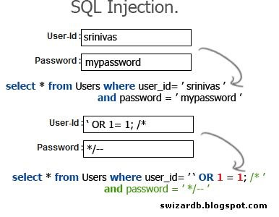
Propozycje złamania zabezpieczeń. Użycie OR do wymuszenia zwrócenia true w autoryzacji.

Slide 5

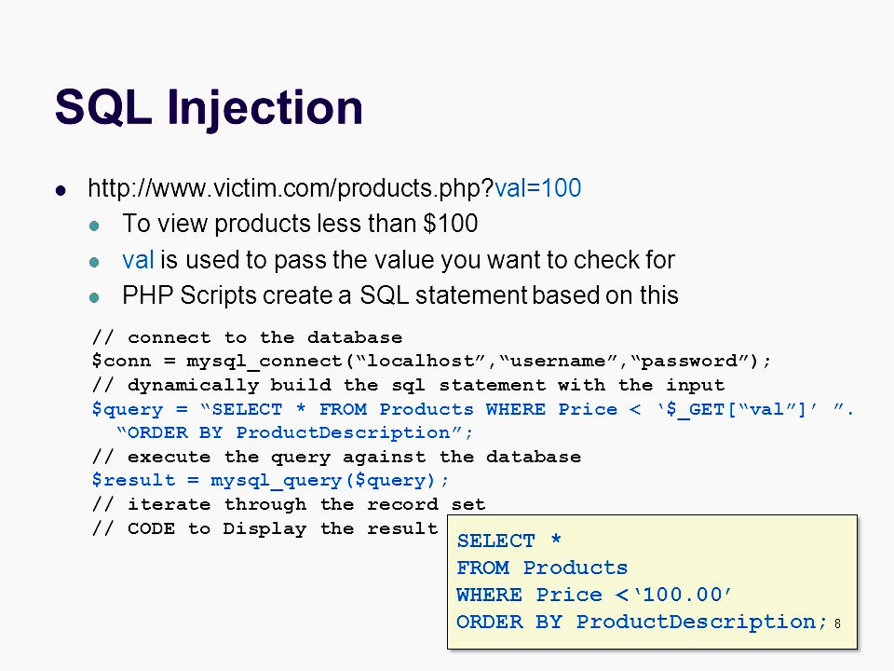
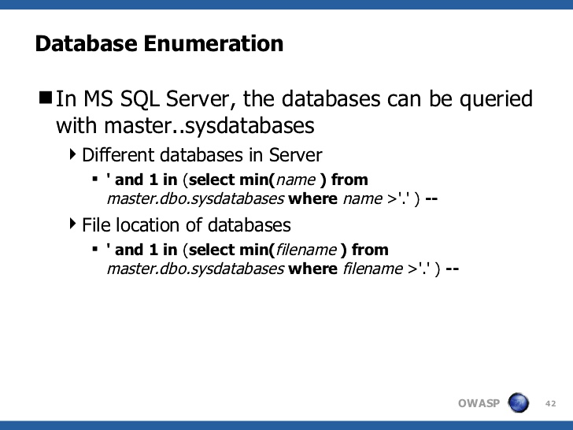
Propozycje złamania zabezpieczeń. Wysyłanie z poziomu adresu URL własnych zapytań do bazy danych.

Slide 6
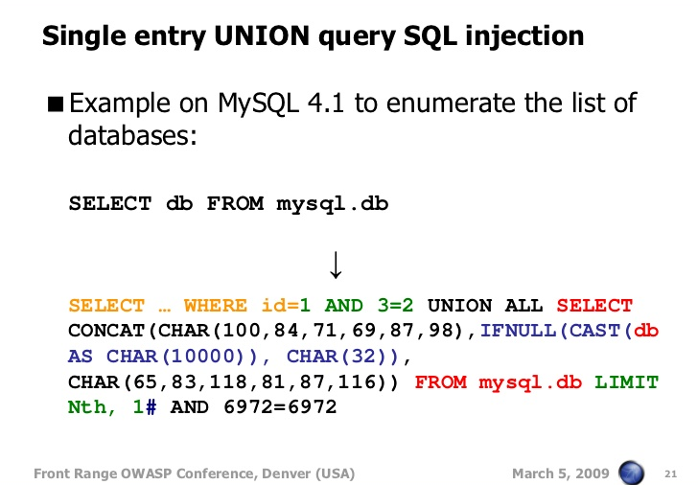
Propozycje złamania zabezpieczeń. AND i UNION. Select Nothing Union with Everything.

Slide 7
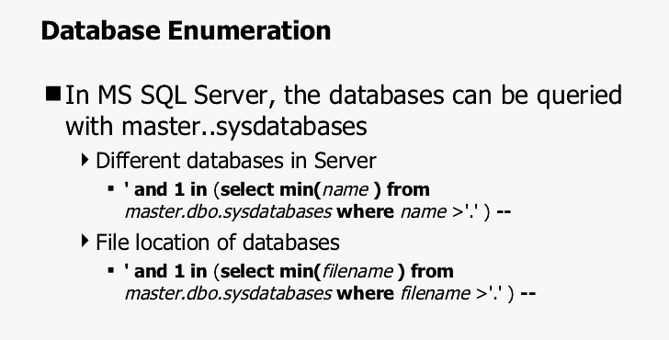
Propozycje złamania zabezpieczeń. Zrównanie wyszukiwania do wartości TRUE i zgadywanie nazw tablic.

Slide 8
Propozycje ulepszenia zabezpieczeń. Unieszkodliwienie niebezpiecznych znaków.
Escapowanie niebezpiecznych znaków, pozwala na uniknięcie wykorzystania np. znaku “%” jako zamiennika instrukcji LIKE, czy znaku końca ciągu znaków string NULL, który przerwie odczyt reszty instrukcji i zadziała tak samo jak komentarz w pierwszym przykładzie. Używając metody mysql_real_escape_string() z języka PHP możemy automatycznie escapować znaki takie jak: ‘ , “ , /.
Hackipedia.com/index.php/SQL_Injection
Hackipedia, SQL Injection.
http://php.net/manual/pl/function.mysql-real-escape-string.php
https://tinyurl.com/y7agypkw - więcej informacji o mysql_real_escape_string()

Slide 9
Filtrowanie otrzymanych do zapisu danych uniemożliwi np. wysłanie buttona aktywującego skrypt JavaSciptowy, jako nazwy użytkownika. Czy też wysłanie zarażonego zdjęcia... które po deklaracji typu zdjęcia… która normalnie powinna być na samym końcu pliku... posiada dopisane wczepione komendy systemowe, które uruchomią się w trakcie pobierania pliku do wyświetlania i zakończone są np. zakomentowanym akceptowanym przez system typem .jpg.
Propozycje ulepszenia zabezpieczeń. Sprawdzenie poprawności danych.

Slide 10
Sparametryzowane query tworzą na serwerze plany nadchodzącego zapytania zanim zostanie ono wysłane i przetworzone.
Dzięki temu zabezpieczeniu podany po prawej “adres email,” nie zostanie po stronie serwera wykonany jako kod, a jedynie zapisany w polu “e-mail” jako tekst.
Propozycje ulepszenia zabezpieczeń. Parameterized Queries
.
PRINT 'Gotcha!'--
bswan@microsoft.com'; DROP TABLE CustomerTable;
https://blogs.msdn.microsoft.com/sqlphp/2008/09/30/how-and-why-to-use-parameterized-queries/ https://tinyurl.com/y7nbg6b5 - parametrized query source

Slide 11

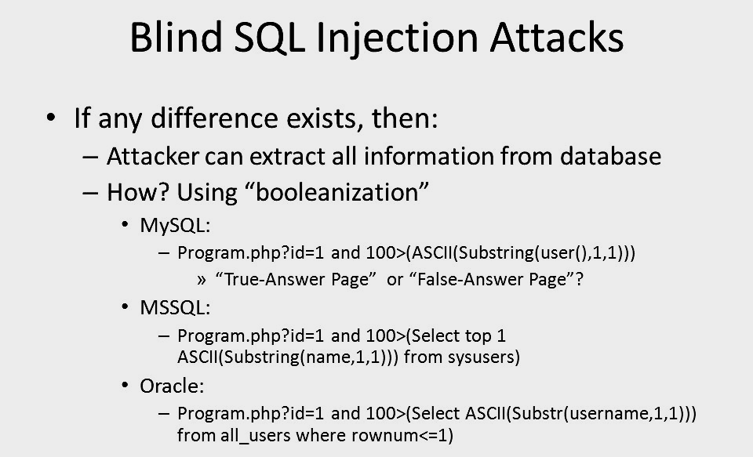
Propozycje złamania zabezpieczeń. Atakujący na ślepo wypytuje bazę danych czy posiada, bądź nie jakieś zasoby.

Slide 12
Propozycje ulepszenia zabezpieczeń. Żądanie potwierdzenia tożsamości przy dostępie do danych.
.
Atakujący nawet w zabezpieczonym systemie może przez przypadek zażądać poprawnie danych, mimo braku uprawnień dostępowych. Dlatego warto stosować tokeny identyfikacji, wysyłane kanałem szyfrowanym i przedawniać po jakimś czasie sesje dostępu.

Slide 13
Gdzie sposób powinien być stosowany i gdzie nie powinien musieć być stosowany.
Obecnie na SQL Injection narażone są wszystkie bazy SQL-owe, a co za tym idzie również PHP, który przede wszystkim supportuje tego typu bazy.
Oprócz SQL Injections istnieją inne typy hakowania opartego na wstrzykiwaniu w inne części strony niechcianego kodu np. XPath Injections. Bądź też wykorzystującego całą stronę wykorzystując ją np. do ClickJackingu. Wyświetlając ją z Opacity 100% pod buttonem z zachętą do kliknięcia.
http://www.sqlinjectionwiki.com/categories/2/mysql-sql-injection-cheat-sheet/
https://tinyurl.com/y755slgt - lista przykładowych komend, która ułatwi ci przetestowanie twojego systemu.
https://www.acunetix.com/vulnerability-scanner/sql-injection-scanner/?gclid=EAIaIQobChMIlYqw0eiS1wIVbBbTCh0p_wt2EAAYAiAAEgL62_D_BwE
https://tinyurl.com/yafhqfee - online SQL injection scanner

Slide 14


https://dzone.com/articles/getting-started-with-the-acunetix-blind-sql-inject
https://tinyurl.com/y8me38ny - alternatywa dla Burpa i OWASP ZAP
https://support.portswigger.net/customer/en/portal/articles/2163788-using-burp-to-detect-blind-sql-injection-bugs
https://tinyurl.com/ybr8amzf - szkolenie z Burpa
https://www.netsparker.com/blog/web-security/sql-injection-cheat-sheet/
https://tinyurl.com/zdsbqtg - cheat sheety

